Slide 1
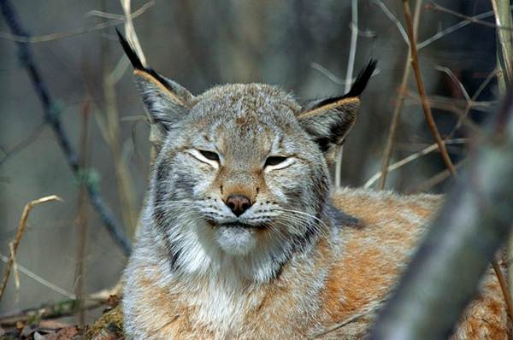
EJS struktuuritöögrupi töö tutvustamine -
„Tuleviku EJS“
margus@ejs.ee

Slide 2
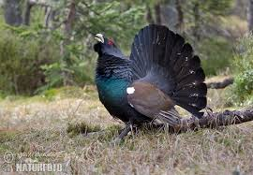
Eesti Jahimeeste Seltsi Arengusuunad 2021- 2025
Kinnitatud EJS-i volinike koosolekul 17.06.2021.a.
  Juhatus viib ellu volinike poolt vastuvõetud arengusuundi:
  Toetatakse ja arendatakse maakondlikke keskusi, tehakse vastastikku kasulikku koostööd ja abistatakse üksteist, kindlustatakse vajalike haldusteenuste osutamine kohtadel.
  EJS-i ja maakondlike organisatsioonide rollijaotuste täpsustamine ja omavahelise halduskoormuse täpsem jagamine.
  Maakondlike keskuste koostöö suurendamine kohalike omavalitsuste, volikogude ja muude huvigruppide tasandil.

Slide 3

Struktuurigrupi teesid 1
EJS toetab kogukondliku jahindust olemasolevates jahipiirkondades, koos teenust osutavate maakondlike keskustega.
EJS-i volikogu on vastu võtnud meie väärtused. Neid on kokku 8. Kaks neist kõlavad:
Jahipidamine peab jääma kättesaadavaks võimalikult laiale Eesti elanike grupile.
Eesti jahinduslik ühistegevus on traditsioon, mida tuleb hoida, sest see on osa meie kultuuripärandist.
Kogukondliku jahindusliku identiteedi keskuseks sobib maakond, kus oleks optimaalne omada jahinduslikke teenuseid pakkuvat keskust.

Slide 4
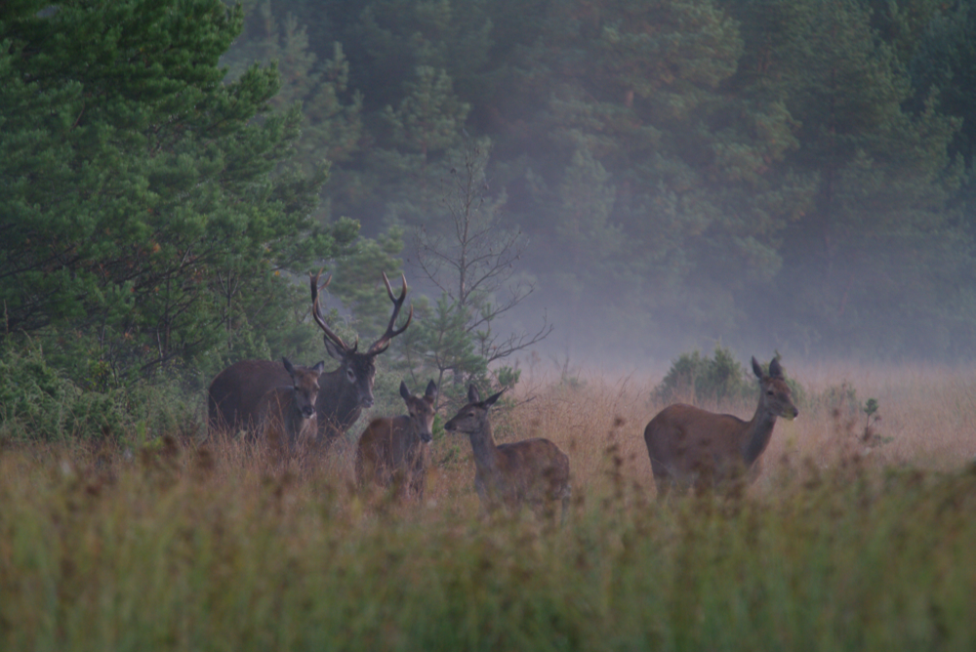
Struktuurigrupi teesid 2
EJS on enamust Eesti jahimehi koondav esindusorganisatsioon ja on vajalik, et see nii ka jätkuks. Selle vajaduse tõestuseks on kasvõi see, et ilma EJS pingutusteta poleks jahipiirkondade kasutuslubade pikendamine toimunud nii ladusalt.
Rahulikku aega pole meie jahinduses viimasel ajal olnudki. Jahiseadus, SAK, kasutusõiguse lubade pikendamine, pliihaavlite kasutuse piiramine, pidevalt karmistuvad nõuded relvade ja lasketiirude osas jms.
Ka teised huvigrupid on liitunud ühinguteks ja võitlevad oma huvide eest.
Jahimeeste ühtset häält on vaja nii riigi kui huvigruppidega suhtlemiseks. Sellest võidab iga jahimees.

Slide 5
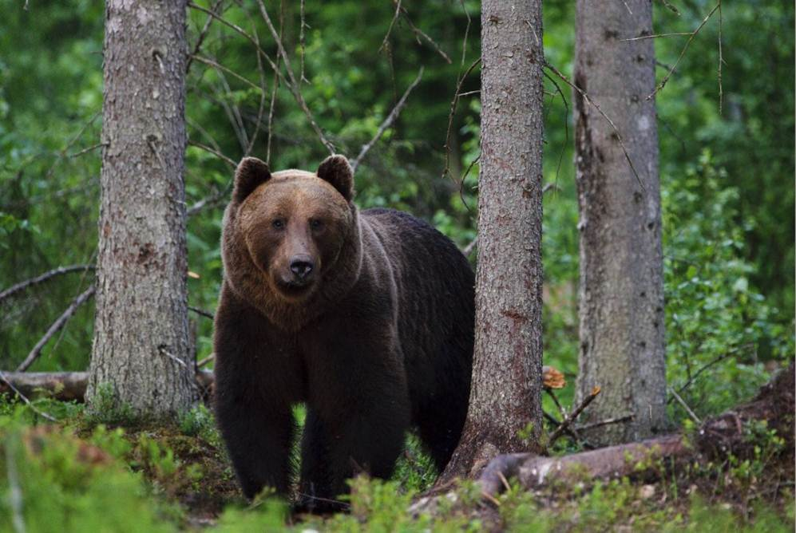
Struktuurigrupi teesid 3
Ees on keerulised ajad, mil jahimeeste ühist häält on väga vaja. Riigi esindajad ja erinevad huvigrupid on väljendanud tahet avada Jahiseadus, soovides teha sinna muudatusi.
Järjest jõulisemalt kõlavad erinevate huvigruppide soovid, mis puudutavad ka otseselt jahindust. (loomakaitse, loomaõiguslus, veganlus jms).
Muutmise soov ei puuduta ainult jahiseadust. Ka teiste seaduste kaudu on võimalik jahimeeste tegevust piirata.
Sageli kasutatakse avalikkuse mõjutamist. Kasutatakse väärinformatsiooni ja manipulatsiooni.
Kogukondliku jahinduse ja jahimehe head mainet tuleb hoida ja parandada.

Slide 6
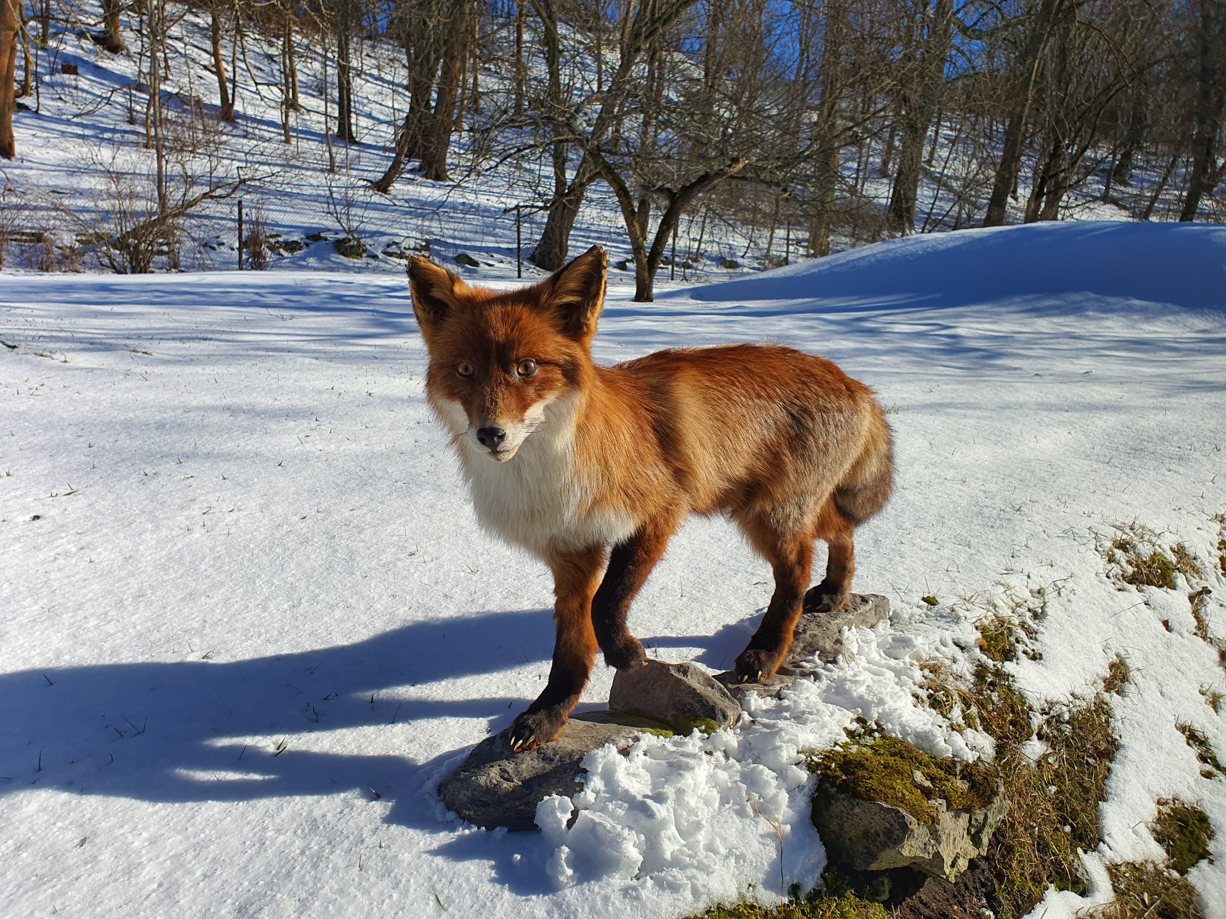
Struktuurigrupi teesid 4
EJS ei koonda kõiki meie jahipiirkondade kasutajaid, aga seda oleks tuleviku huve silmas pidades vaja.
Jahiseadus on meie jahinduse põhistruktuuriks kujundanud jahipiirkonna. Jahipiirkonna suurus on kokkulepe suurulukite asurkonna ohjamiseks sobiva maa-ala ja maaomanikega normaalse suhtlemise korraldamiseks.
Jahipiirkond ise on liiga väike, et üksi jahindusele soodsat keskkonda luua, selle korraldamiseks on vaja ühistööd.
Jahipiirkondi on 328, neist EJS liikmed on 287, mitteliikmed 41, maakondlikesse organisatsioonidesse kuulub nendest 205, otse EJS-i liikmed 82.

Slide 7
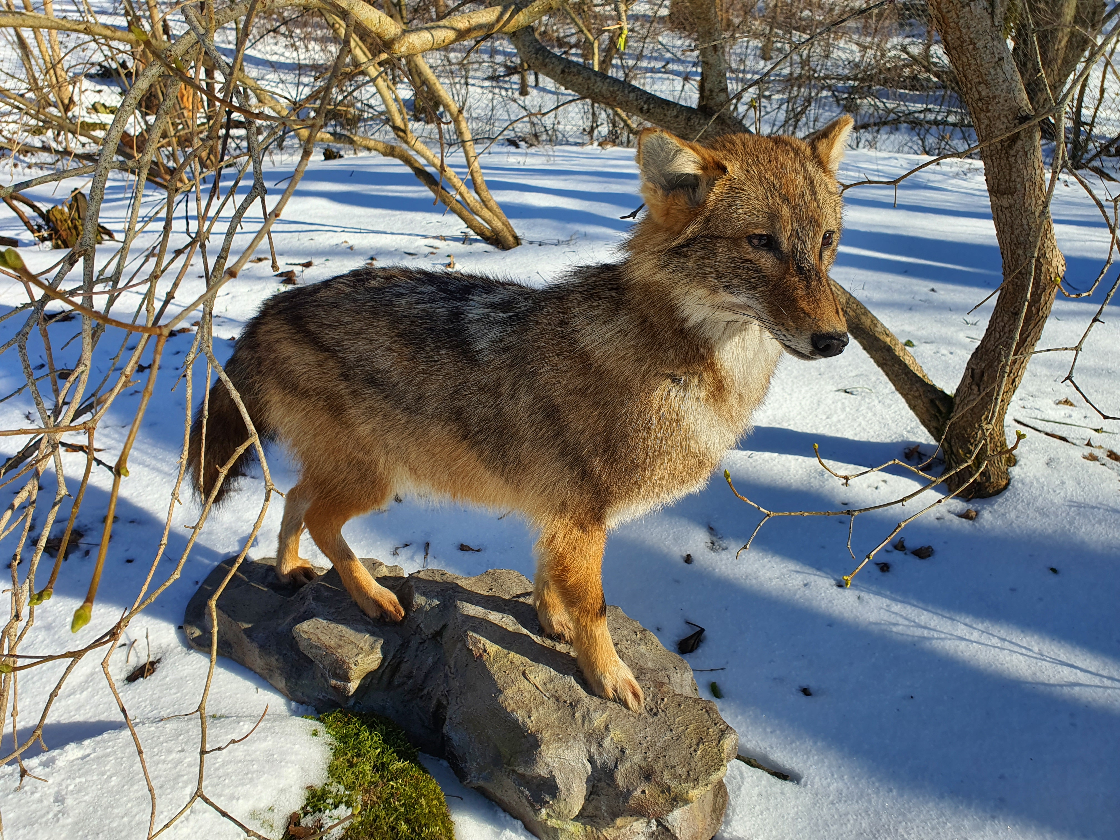
Struktuurigrupi teesid 5
Tänase päeva üks probleemidest on meie struktuuri kirju pilt erinevates maakondades. See on kaasa toonud jahipiirkondadele erineva koormuse meie organisatsiooni ülalpidamises ja ka erineva saadava teenuse kvaliteedi, sealhulgas vajaliku informatsiooni leviku.
Nii palju kui on maakondi, on ka erinevaid suhteid jahipiirkondade ja maakonna jahindusorganisatsiooni vahel.
Erinevad on koostöö vormid, teenused, teenuste hinnad, koostööks panustatav raha jne.
Mõnedki jahipiirkonnad pole rahul, et teenused on erinevad ja erinev on ka makstav tasu. Õiglustunne on riivatud.

Slide 8
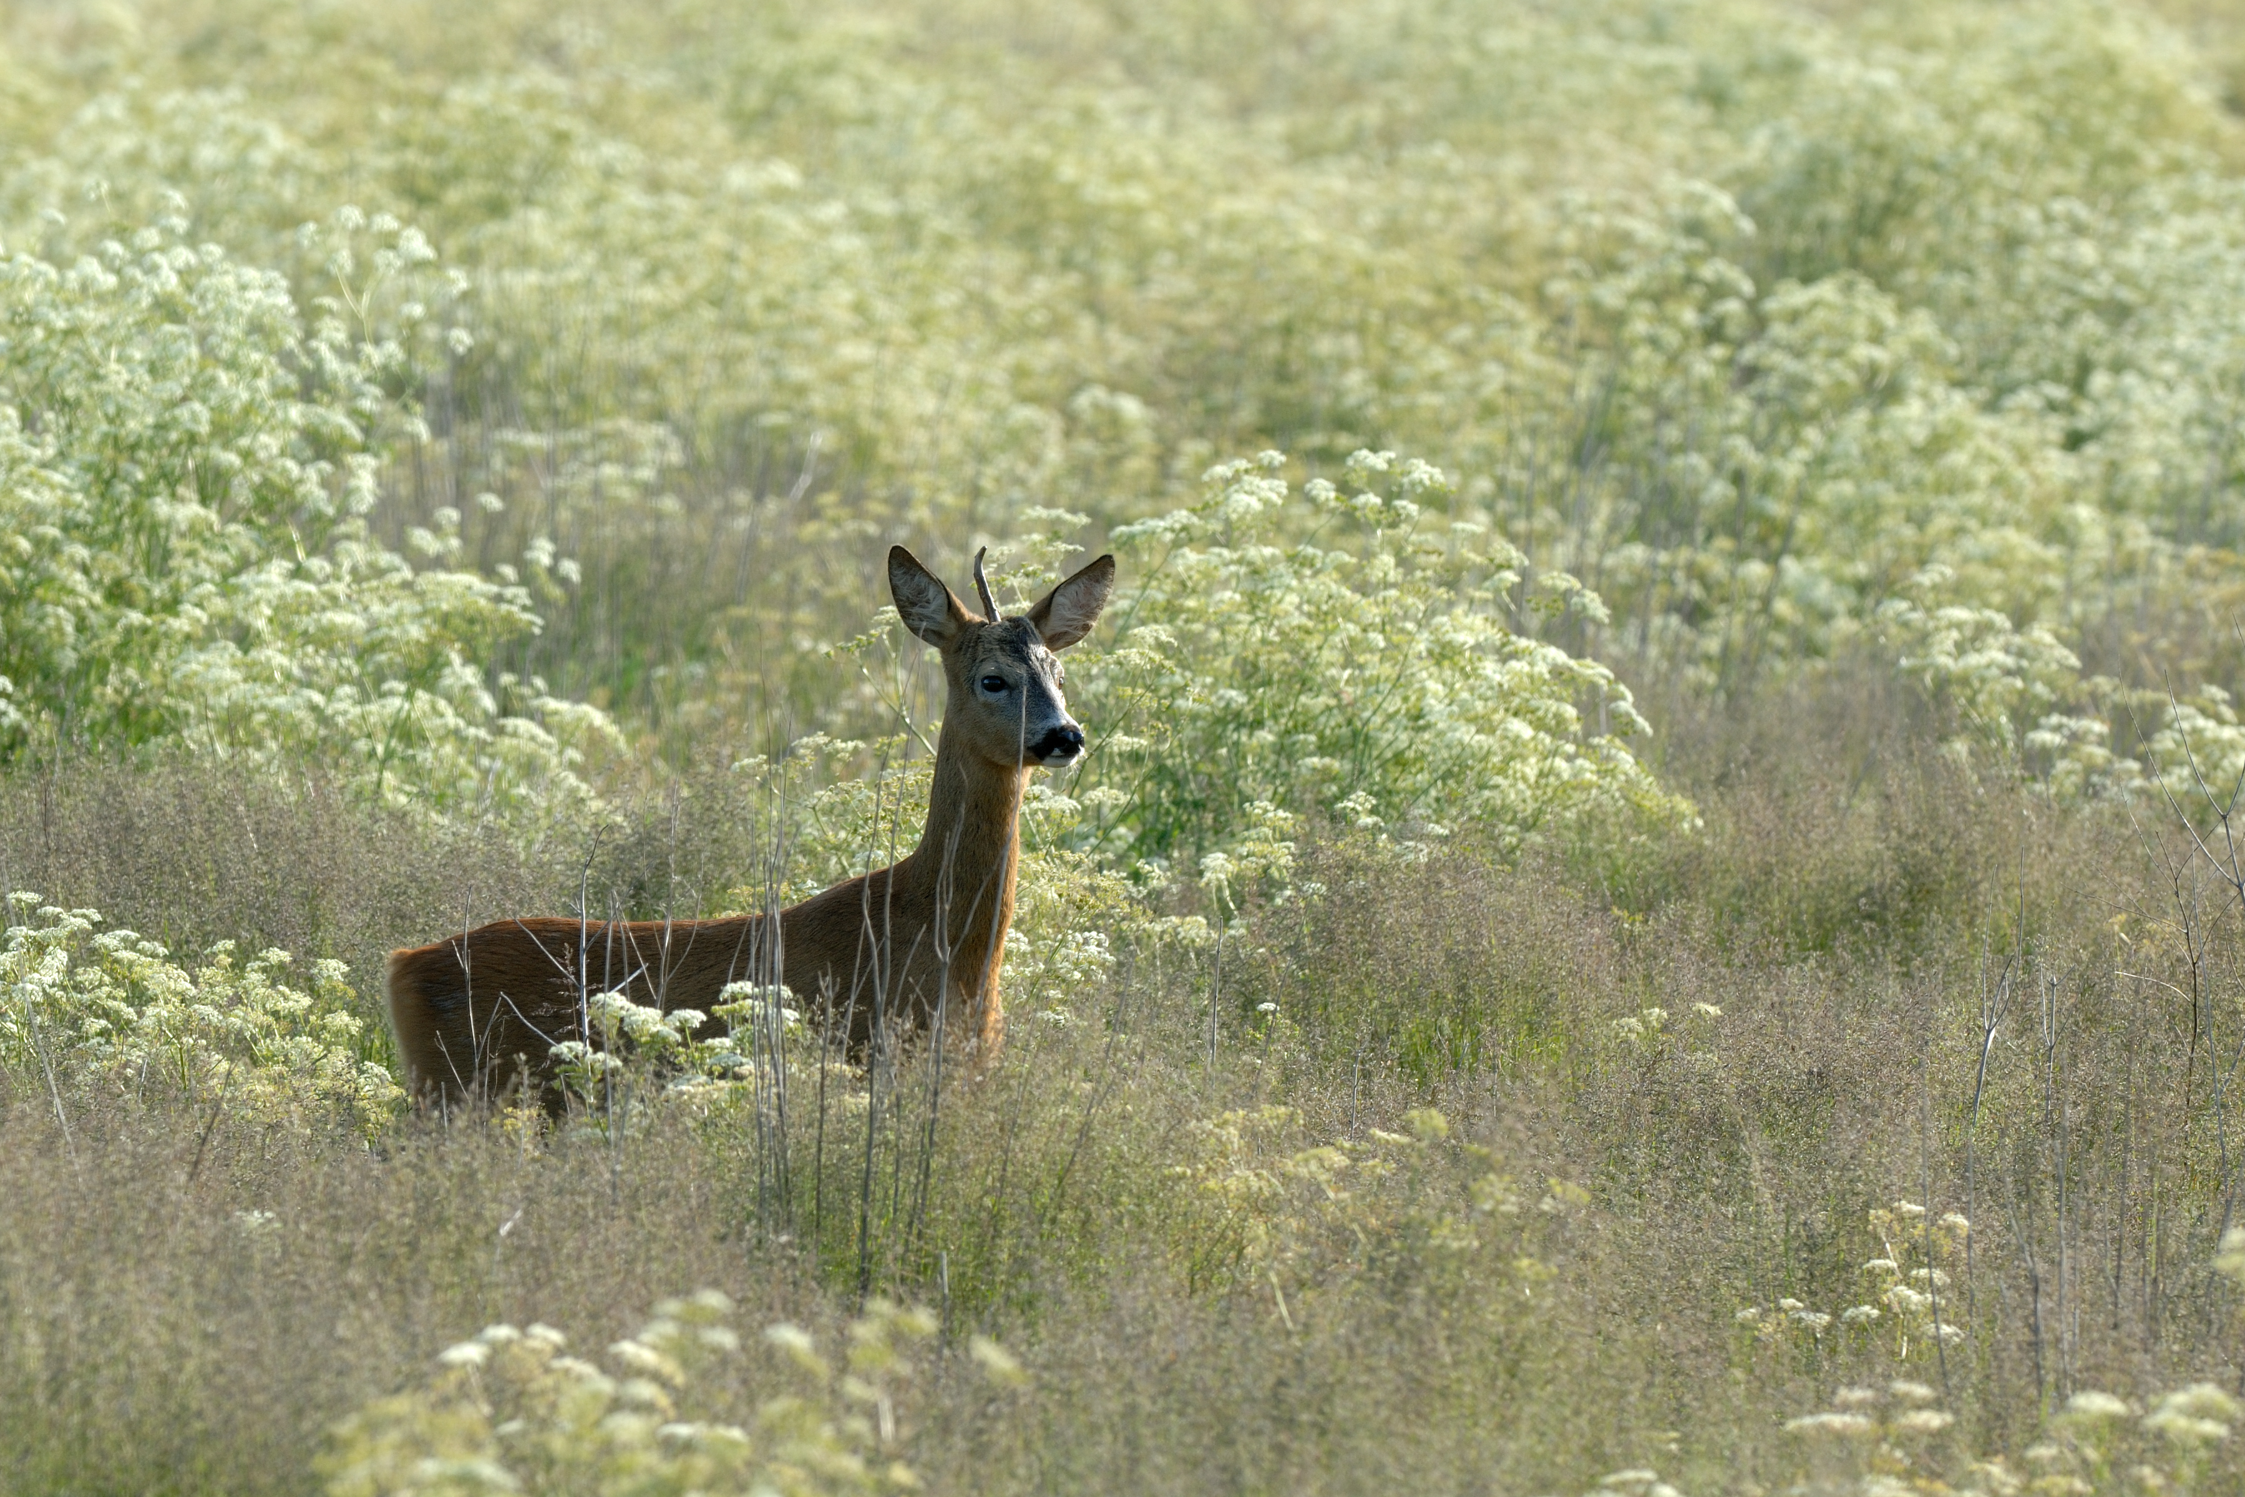
Struktuurigrupi teesid 6
EJS juhatus on otsustanud selle teemaga tegeleda ja järgmiseks volikoguks pakkuda vajalikud sammud organisatsiooni tugevdamiseks. Eesmärk peaks olema et kõik jahimehed panustaks võimalikult võrdselt jahinduse toimimisse ja arendusse.
Loodud on töögrupp, mis peab juhatusele esitama ettepanekud olukorra parandamiseks.
Juhatus kujundab volikogus püstitatud eesmärkidest lähtuvalt võimalikud arengustsenaariumid.
Neid arutatakse enne järgmist volikogu põhjalikult, ka maakondades.
Järgmiseks volikoguks esitatakse terviklik muudatuste ettepanek.
Analüüsime ka naaberriikide jahinduse korraldust ja uurime, mida oleks võimalik eeskujuks võtta.
Tegelikult on ju kõik hästi, aga alati saab paremini oma tööd korraldada.

Slide 9

Tänud ja head kaasa mõtlemist ja kaasalöömist!
margus.puust@ejs.ee

